Slide 1
第十四章
第四节 生物的分类
淹城初级中学 韩丽

Slide 2


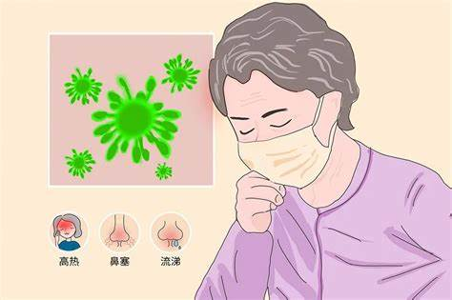
流行性感冒
情境模拟：
维C银翘片属于中西药复方制剂，中药成分主要有金银花、连翘等。
具有辛凉解表、清热解毒的作用，临床主要用于流行性感冒引起的发热、头痛、咳嗽、口干、咽喉疼痛等。

Slide 3
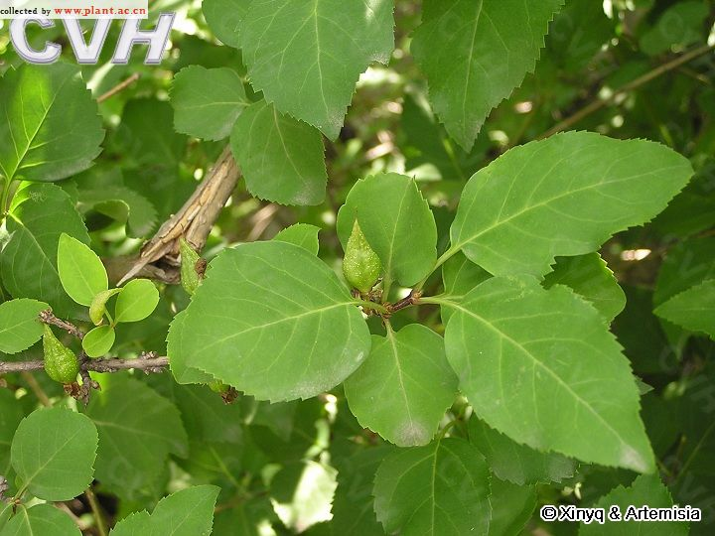
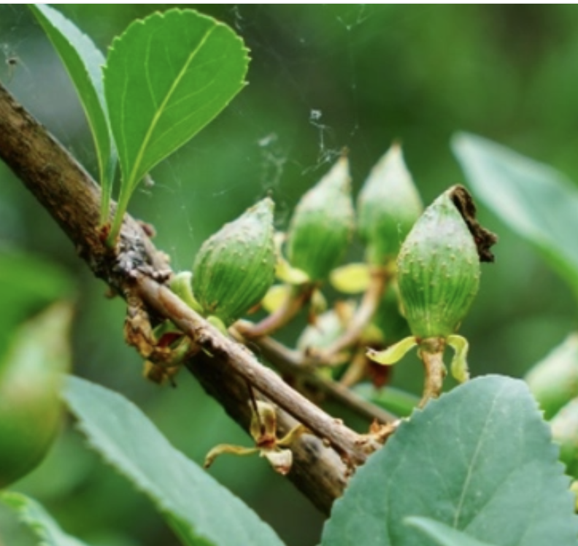
情境模拟：
现贵州百灵制药有限公司拟招聘你作为采购员，请你采购100公斤野生连翘。以下是采药者提供的野生药材，请你收购：
1号
2号

Slide 4
任务一：生物分类初探——种
植物A
植物B

Slide 5
任务一：生物分类初探——种
1.根据所学，植物A和植物B是哪一类植物？（藻类、苔藓、蕨类、种子？裸子、被子？）
2.请大家仔细观察两株植物，从被子植物的特征出发找出它们的相同点
它们共同点：1.枝干形态：
2.叶：
3.花：
4.果：
直立灌木。
对生，单叶，稀三出复叶，具锯齿；具叶柄。
两性花，生于叶腋，先于叶开放；花萼深4裂；花冠黄色，钟状，深4裂。
为卵形，先端喙状渐尖，2室，室间开裂，每室具种子多枚。

Slide 6
从进化角度看，它们的亲缘关系？
任务一：生物分类初探——种
植物A和植物B在枝条、叶、花、果实等形态结构上具有一定的相似性
很近
在分类时，能把他们分为同一种吗？

Slide 7
判断两者为同一种的依据是什么？
任务一：生物分类初探——种
请大家仔细阅读课本P38页，找出种的定义，及判断依据。
种（物种）定义
形态结构和生理功能基本相似，生态分布基本相同的一类生物。
种（物种）判断依据
1.能通过有性生殖产生后代。
2.后代有生殖能力。

Slide 8
任务一：生物分类初探——种
从种（物种）定义分析植物A和植物B是否属于同一物种?
请大家结合资料，找出植物A与植物B的区别，完成下表，总结分析，并作出判断
形态结构 | 植物A | 植物B
枝条
叶
花
果实
生态分布
其他
存在差异
结论：连翘和金钟花在形态结构上 ，生态分布上 ，所以它们 同一物种。
不完全相同
不属于

Slide 9
任务二：生物分类再探——分类依据
结论：连翘和金钟花在形态结构上不完全相同，生态分布上 存在差异，所以它们 不属于同一物种。
我们在进行生物分类时，通常可以有哪些依据？
请大家再阅读课本P36页，找出分类依据。
形态结构、
生态分布、
生理功能
。。。。。。
相似程度

Slide 10
任务二：生物分类再探——分类等级
连翘和金钟花在形态结构上有一定相似性，又具有差异性，
那么我们在分类时通常把它们分为同一属。
分类等级 | 连翘 | 金钟花
种
属
学名
连翘
金钟花
同一属：连翘属
门
被子植物
Forsythia suspensa (Thunb.) Vahl
Forsythia viridissima Lindl.

Slide 11
任务二：生物分类再探——分类等级
请大家阅读课本P36-37页，并思考以下问题：
1.生物的分类等级除了种、属、门还有哪些？
2.生物分类等级最高的是什么？在这个分类等级种你知道我们将生物划分为哪些吗？
3.最基本的分类单位是什么？
4.生物的分类等级越低，生物间的亲缘关系？

Slide 12
任务二：生物分类再探——分类等级
分类等级 | 连翘 | 金钟花 | 相似程度 | 亲缘关系 | 其他
种
属
门
连翘
金钟花
最基本的分类单位
连翘属
大 小
近 远
科
木樨科
目
唇形目
木兰纲
纲
被子植物门
动物界、真菌界、
原核生物界、原生生物界
植物界
界

Slide 13
根据所学，结合资料请大家尝试写出人和黑猩猩的分类等级。
任务三：生物分类深究——尝试生物分类
分类等级 | 人 | 黑猩猩 | 东北虎

Slide 14
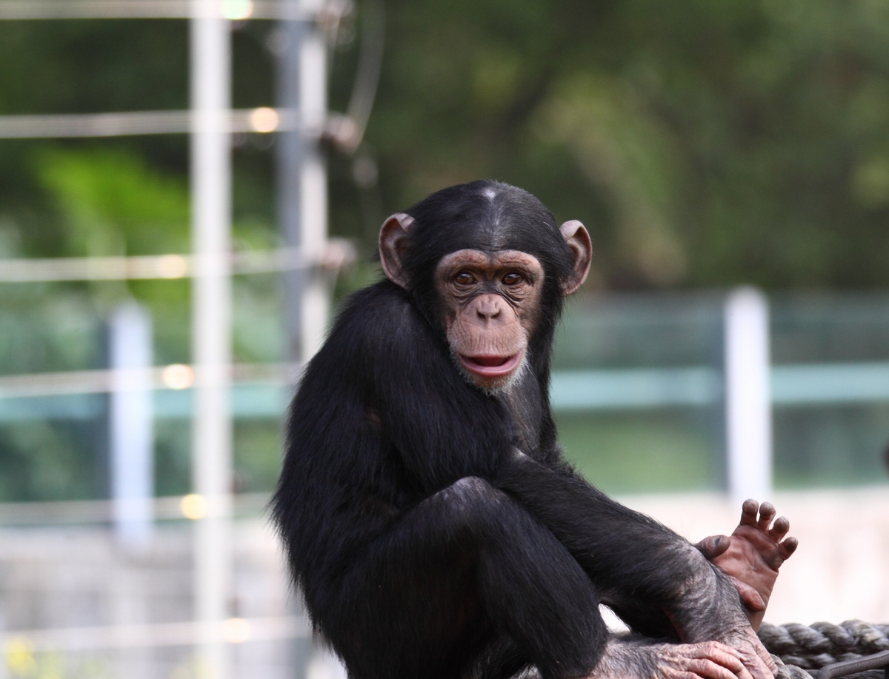
生物分类是研究生物的一种基本方法。
1.生物分类可以理清不同类群之间的亲缘关系和进化关系。
任务三：生物分类深究——感悟研究价值
如：黑猩猩是目前最接近人类的类人猿，也是亲缘关系与人类最接近的动物。研究黑猩猩的社会性对于研究人猿、早期人类的社会构成具有很大的意义，这些是在实验室里无法进行的研究。
由于在生理、高级神经活动和亲缘关系等方面与人类接近，常常被用于医学和心理学研究，代替人类测试新药的毒副作用，或是测验疾病的发病机理。

Slide 15
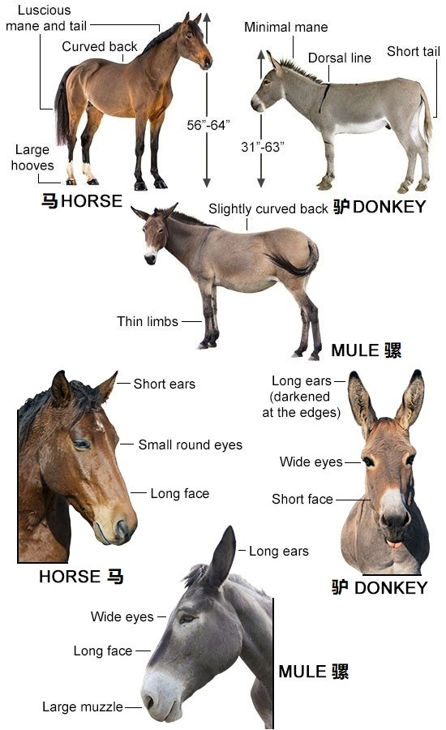
任务三：生物分类深究——感悟研究价值
2.生物分类有利于人们进行杂交育种研究。如：骡子的育种
马科，马属，
家马
×
马科，马属，
家驴
马科，马属，
骡

Slide 16
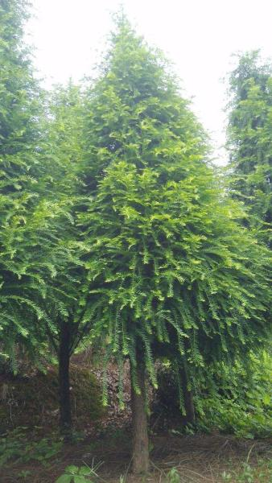
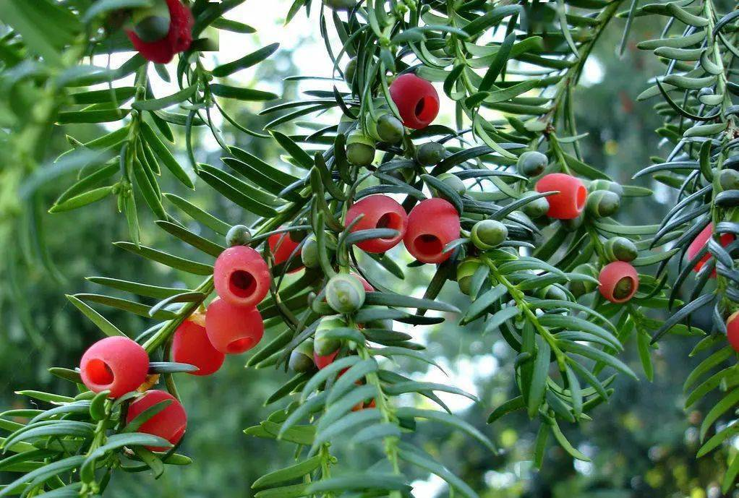
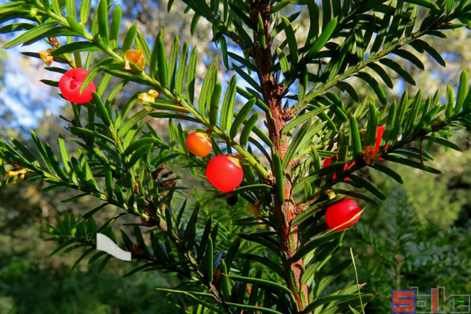
任务三：生物分类深究——感悟研究价值
3.生物分类能够帮助人类了解并保护生物的多样性。
如：紫杉——列入《世界自然保护联盟濒危物种红色名录》濒危物种，为国家一级保护植物。紫杉树皮的提取物中发现了紫杉醇具有独特抗癌作用。
研究从亲缘关系较近的其他物种中提取相同物质？

Slide 17
课后拓展探究
①在五界系统的每一界中选择你所感兴趣一种生物建构生物分类的思维导图（概念模型图）
②课后探究实践活动为校园中的植物挂牌，展示其名称、所属类群、主要特征

Slide 18
欣赏
《茶花赋》
杨朔
且请看那一树，齐着华庭寺的廊檐一般高，油光碧绿的树叶中间托出千百朵重瓣的大花，那样红艳，每朵花都像一团烧得正旺的火焰。这就是有名的茶花。不见茶花，你是不容易懂得“春深似海”这句诗的妙处的。
我不觉对着茶花沉吟起来。茶花是美啊。凡是生活中美的事物都是劳动创造的。是谁白天黑夜，积年累月，拿自己的汗水浇着花，像抚育自己儿女一样抚育着花秧，终于培养出这样绝色的好花？应该感谢那为我们美化生活的人。

Slide 19
感谢观看
汇报人：WPS

Slide 20
生物命名法——双名法
1768年，林奈
在《自然系统》中提出——双名法。
学名：属名+种加词+命名者姓名
拉丁文、斜体
正体
例如：Forsythia viridissima Lindl.

